Slide 1
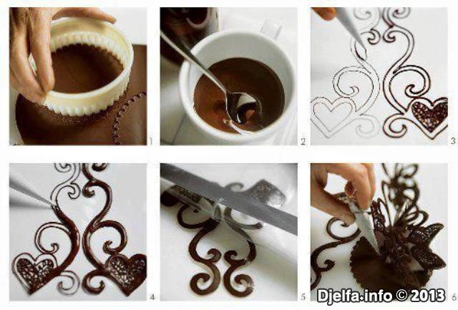
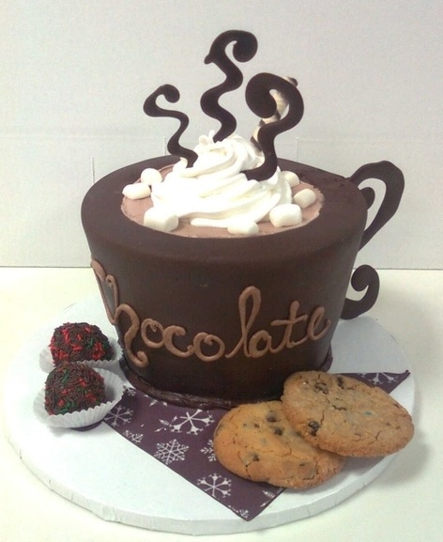
Шоколадное
оформление
посуды

Slide 2
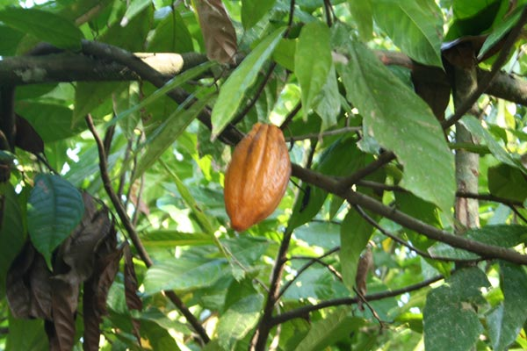
Из истории шоколада
Это плод какао, внутри какао бобы (страшно горькие!)

Slide 3
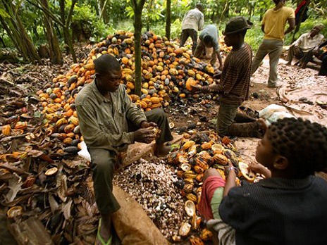
Плантации какао
В тропиках эти деревья растут почти везде. И хотя родина какао-Мексика, самые большие плантации какао теоброма в Африке.

Slide 4
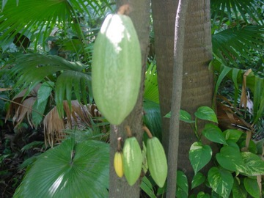
Теоброма какао-
«пища богов»

Slide 5
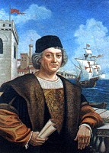
Подарок местных жителей
Первым европейцем, открывшим силу какао-бобов, был Христофор Колумб. В 1502 г. он получил их в подарок от местных жителей острова Гуанажа ( в Карибах). С этого момента шоколад начал своё триумфальное шествие по Европе.

Slide 6
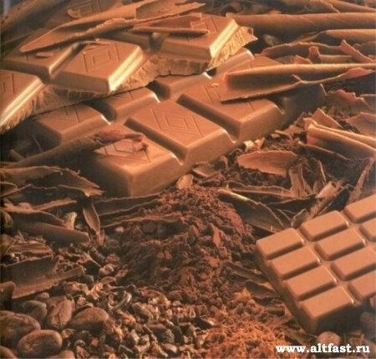
Состав шоколада
Шоколад состоит из какао-массы, сахара, какао-масла и различных добавок.

Slide 7
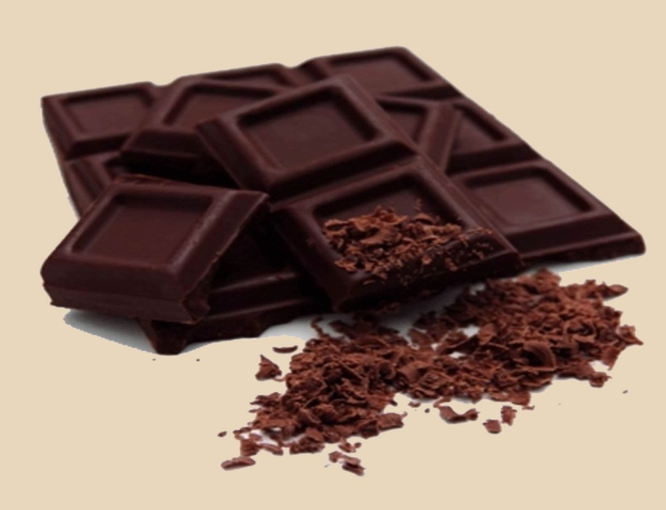
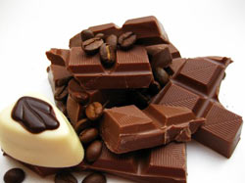
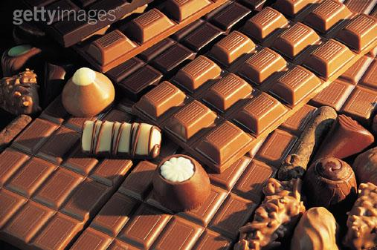
Классификация шоколада
По содержанию какао-порошка шоколад делится на:
горький – более 60%;
полугорький (десертный) – около 50%;
молочный – около 30%.

Slide 8
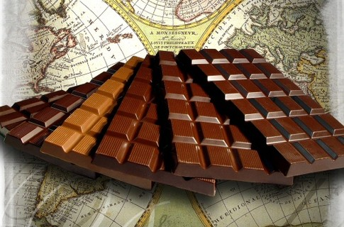
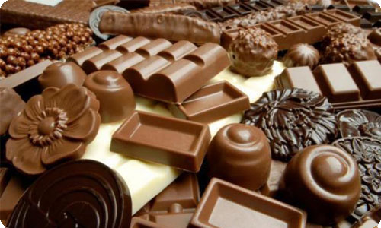
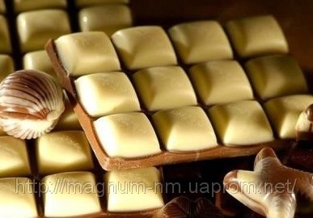
Молочный шоколад
Существует три вида молочного шоколада:
тёмный;
молочный;
белый.

Slide 9
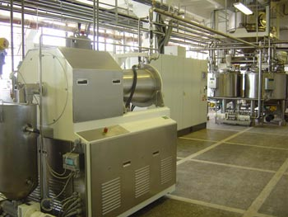
Способ обработки
В зависимости от рецептуры и способа обработки шоколад подразделяется на:
обыкновенный;
десертный;
пористый;
шоколад с начинкой.

Slide 10
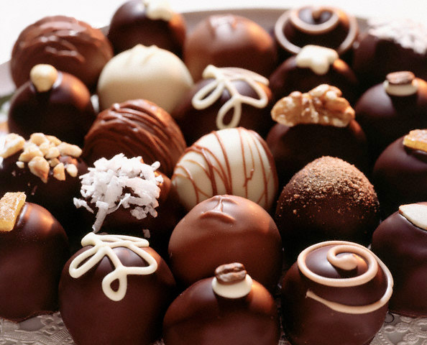
Шоколад обыкновенный

Slide 11
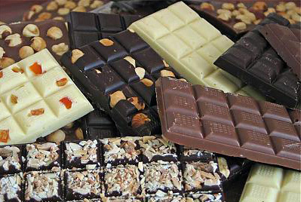
Шоколад десертный

Slide 12
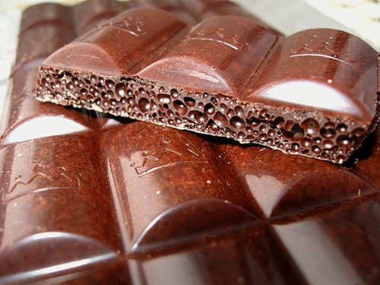
Шоколад пористый

Slide 13
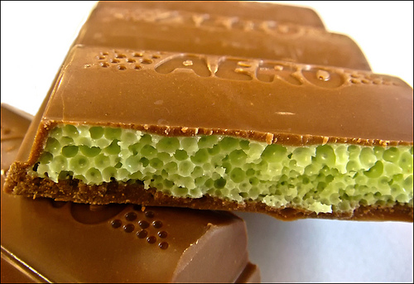
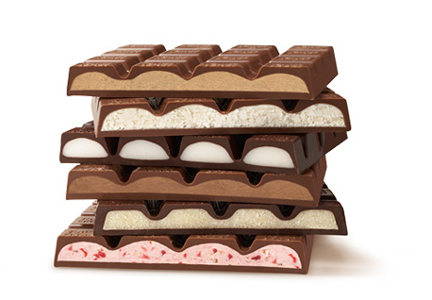
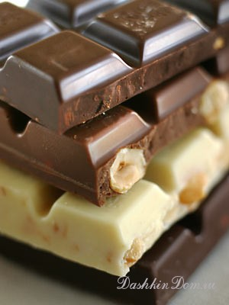
Шоколад с начинкой

Slide 14
Оформление шоколадом тарелок для десерта

Slide 15
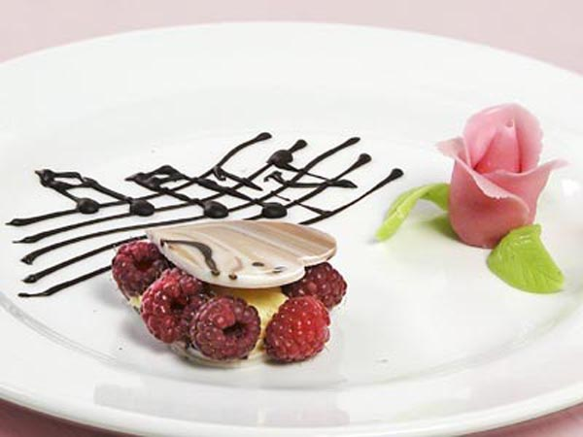

Slide 16
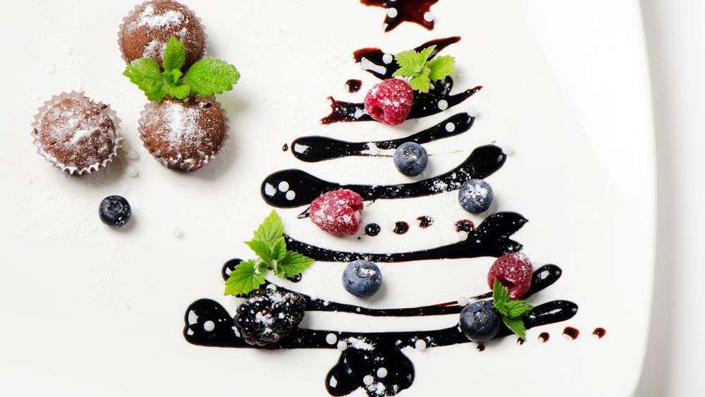

Slide 17
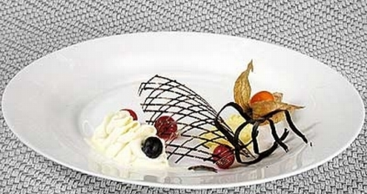

Slide 18
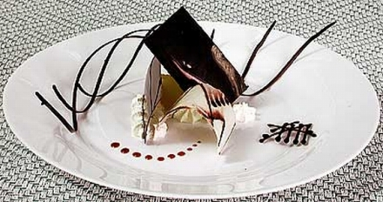

Slide 19
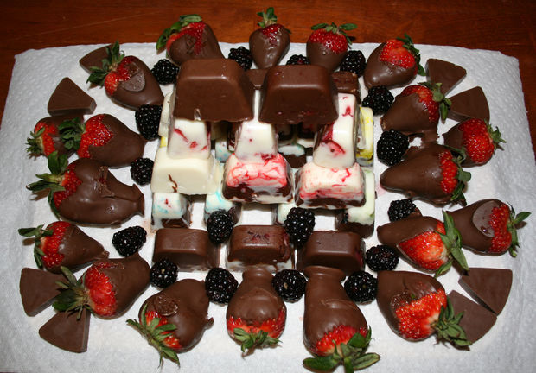

Slide 20
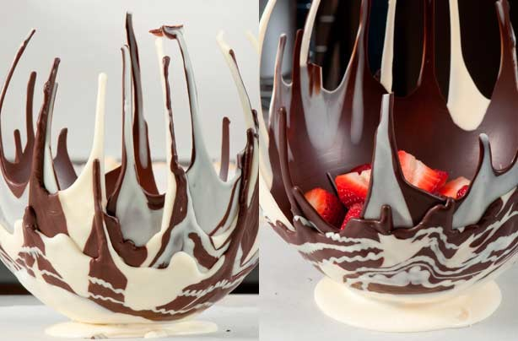

Slide 21
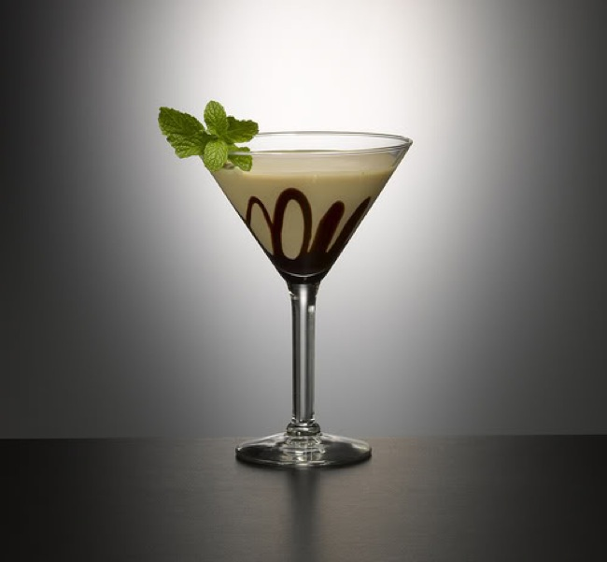
Коктейли. История коктейлей.
Смешанными напитками утоляли жажду еще в глубокой древности. В древнем Китае более 3000 лет назад употребляли напитки из натуральных ягодных соков, смешивая их со снегом, льдом. Коктейли появились значительно позже. На вопрос, когда именно и где конкретно, однозначного ответа нет.

Slide 22
Оформление бокалов шоколадом для коктейлей

Slide 23
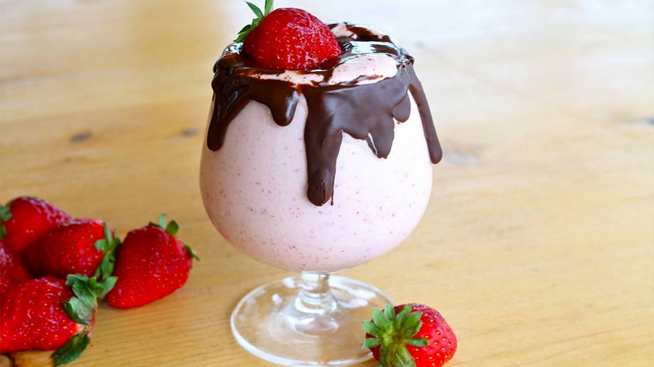

Slide 24
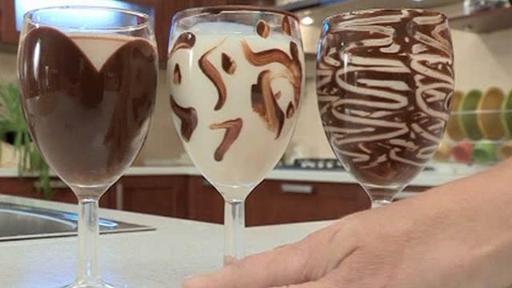

Slide 25
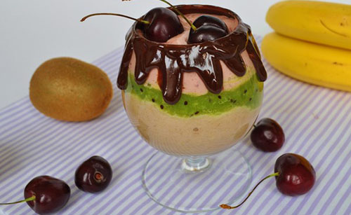

Slide 26
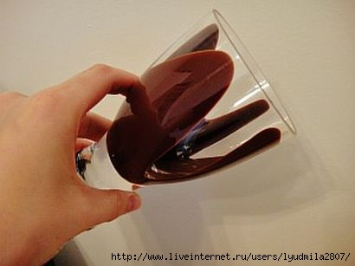

Slide 27
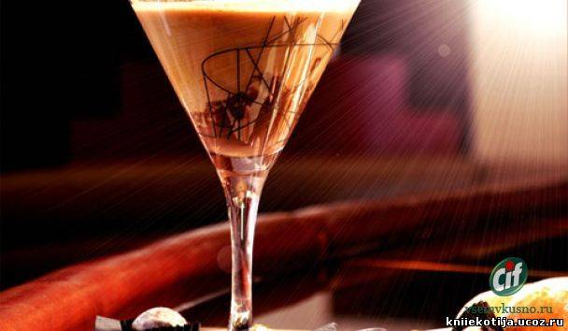

Slide 28
